Slide 1
English Inglés
Miguel Agustín Hernández Roldán

Slide 2
Datos de contacto/Contact information
blue circle
purple square
mrenglish19@gmail.com
prof.miguel@liceodelsur.com
Cel/WhatsApp: 22 12 41 58 82
Código de Zoom/Zoom code: 717 805 9599
Contraseña/Password: wAhbP0
green arrow

Slide 3
Uso del blog

Slide 5
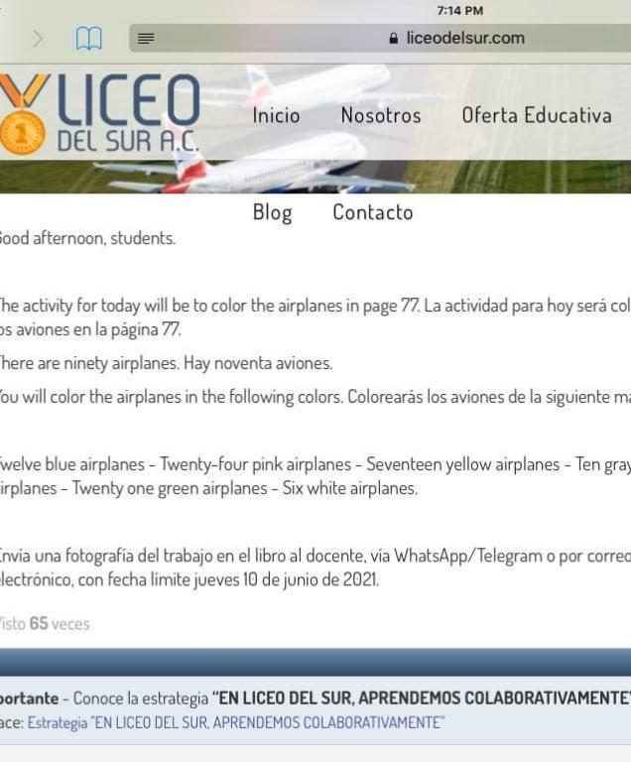

Slide 6
Forma de trabajar en libreta:
A
B
C
D
E
Hojas numeradas, con márgenes del color que elija el alumno o alumna.
Título al inicio de la página, debajo de la fecha (en inglés)
Veinte hojas reservadas al final de la libreta o sección de inglés, para vocabulario nuevo/importante o una colección de verbos.
Verbo, sustantivo y adjetivo del día

Slide 7
Grabaciones/Recordings
F
G
H
I
J
Se retomarán las grabaciones, como en el ciclo escolar pasado.
Utilizando WhatsApp, alumnos y papás grabarán una conversación corta (máximo tres minutos, dependiendo del concepto lingüístico a practicar.
Esto con el objetivo de practicar también el padre o tutor el idioma junto con su hijo en casa, recordando conceptos básicos del inglés.

Slide 8
Uso de diccionario / Dictionary usage
K
L
M
N
O
Se recomienda que el alumno tenga un diccionario propio español – inglés, inglés – español o ambos, para comprender más fácilmente palabras desconocidas y poder usarlas.
Asimismo, se desaconseja el uso de diccionarios online, especialmente al traducir frases, ya que frecuentemente traducen de manera literal, sin tomar en cuenta la polisemia,

Slide 9
Criterios de evaluación / evaluation criteria
P
Q
R
S
T
Participación / Participation (15)
Asistencia / Attendance (10)
Tarea / Homework (10)
Desempeño valoral – Behavior (10)
Apoyo de padres / Parents’ support (5)
Evaluación escrita / Written test (50)

Slide 10
Algunas preguntas útiles en inglés:
U
V
W
X
Y
How do you say CASA? House.
How do you spell HOUSE? H-O-U-S-E.
How do you write/spell CASA in English? H-O-U-S-E.
What is HOUSE? Casa.
What is the meaning of HOUSE? Casa.
How many… are there? - ¿Cuántos/cuántas… hay?
What color is the ____? - ¿De qué color es el/la _____?
Where is the _____? - ¿Dónde está el/la _____?

Slide 11
Z

